Slide 1
Реализция концепции IAC на примере Ansible, Puppet. Установка и настройка Puppet-Server, Puppet-Agent с помощью Ansible
Проектную работу выполнил участник курса EPAM
По направлению DevOps
Ровчак Илья Владимирович

Slide 2





Используемые технологии
Oracle VM VirtualBox – мощная бесплатная система виртуализации для создания изолированных виртуальных машин с различными операционными системами корпоративным и домашним пользователям.
Ubuntu – это дистрибутив Linux, основанная на Debian GNU/Linux. Основным разработчиком и спонсором является компания Canonical.
CentOC – это дистрибутив Linux основанный на коммерческом Red Hat Enterprise Linux компании Red Hat и совместимый с ним.
Ansible — это программное решение для удаленного управления конфигурациями. Оно позволяет настраивать удаленные машины. Главное его отличие от других подобных систем в том, что Ansible использует существующую инфраструктуру SSH. Написано на языке проuраммирования Python.
Puppet — кроссплатформенное клиент-серверное приложение, которое позволяет централизованно управлять конфигурацией операционных систем и программ, установленных на нескольких компьютерах. Написано на языке программирования Ruby.

Slide 3


Цель проектной работы
Puppet-Agent
Username: illiar
Hostname: centoc
Ipv4: 192.168.0.105
Ansible
Puppet-Server
CentOC7 Server
7-7.1908
Puppet-Agent
Username: illiar
Hostname: centoc2
Ipv4: 192.168.0.109
Ubuntu Server 18.04.2 LTS
Username: qwerty
Hostname: ubuntu-cl
Ipv4: 192.168.0.102
Ubuntu Server 18.04.2 LTS
Username: illia
Hostname: ubuntuserver
Ipv4: 192.168.0.104

Slide 4
Действия, которые были сделаны до показа работы
Установил Ansible.
sudo apt-add-repository ppa:ansible/ansible
sudo apt-get update
sudo apt-get install ansible
2) Сгенерировал ключи ssh, для подключения к хостам по ключу.
ssh-keygen -t rsa
Скопировал ключи на хосты.
ssh-copy-id -i ~/.ssh/id_rsa.pem ‘username’@’ip’
3) На хостах: ubuntuserver, centoc, centoc2 создал папку в /etc/sudoers.d/’username’, с
содержимым:
’username’ ALL=(ALL) NOPASSWD:ALL
Это было сделано для того, чтобы Ansible мог выполнять команды с sudo на удаленных хостах.

Slide 5
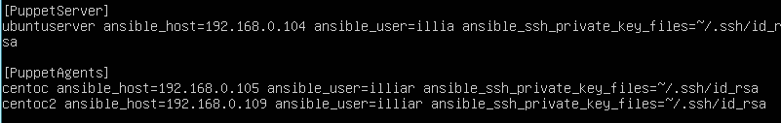
Настройка связи между хостами
sudo vim /etc/ansible/hosts – списки групп хостов

Slide 6
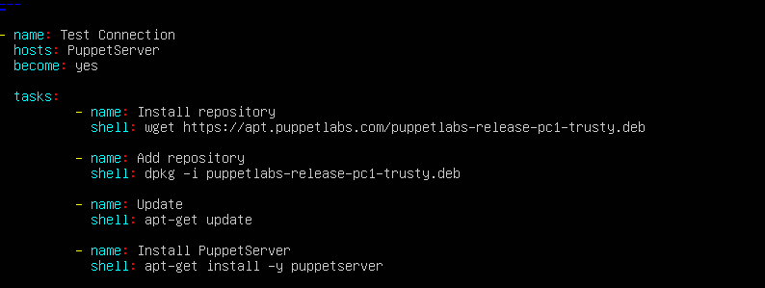
Установка puppet
Playbook – это файл-сценарий, в котором описывается набор действий для одного или группы хостов, синтаксис YAML.

Slide 7
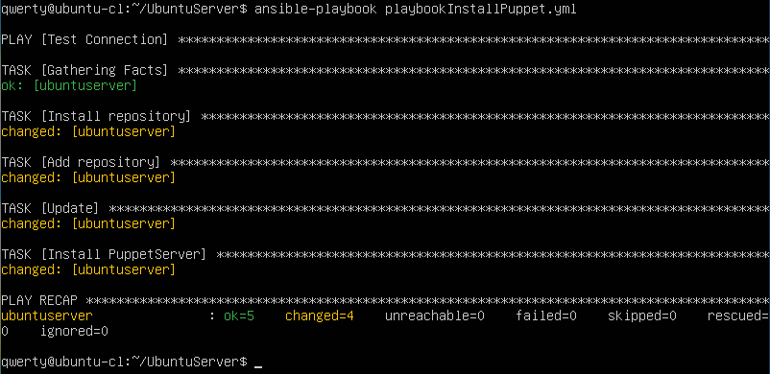
Вывод

Slide 8
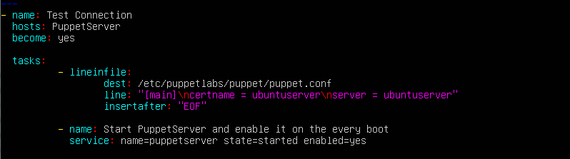
Подготовка и запуск puppet-server

Slide 9
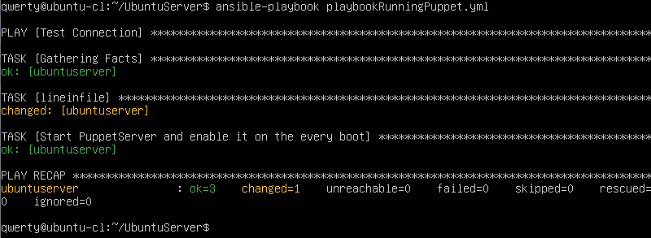
Вывод

Slide 10
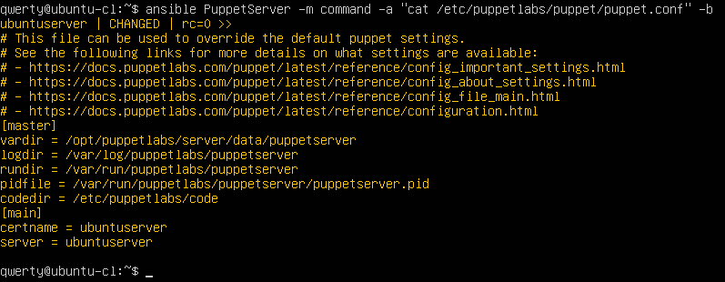
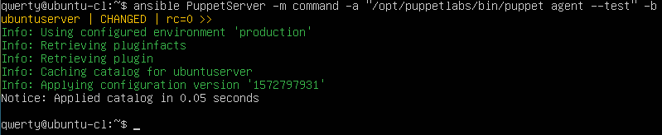
Проверка внесенных изменений и тест запуск

Slide 11
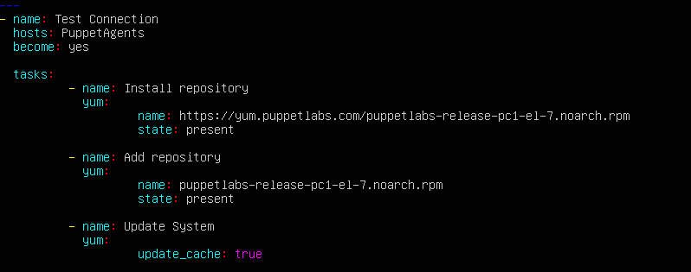
Установка puppet-agent

Slide 12
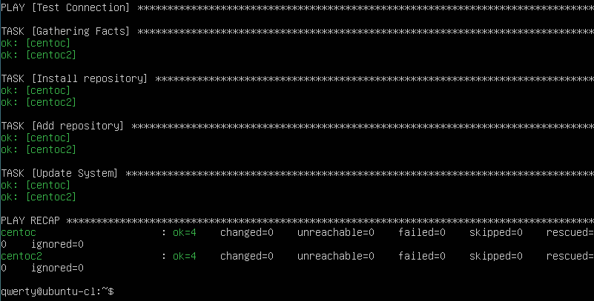
Вывод

Slide 13
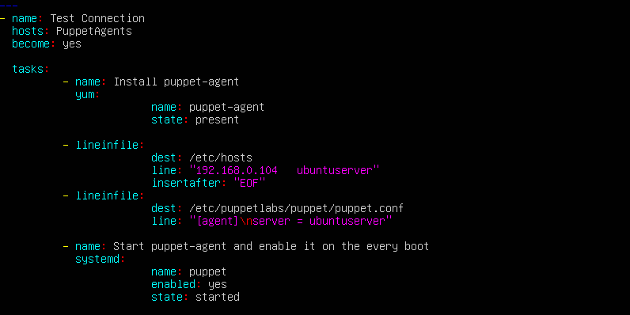
Установка puppet-agent, редактирование файлов конфигурации, автозапуск

Slide 14
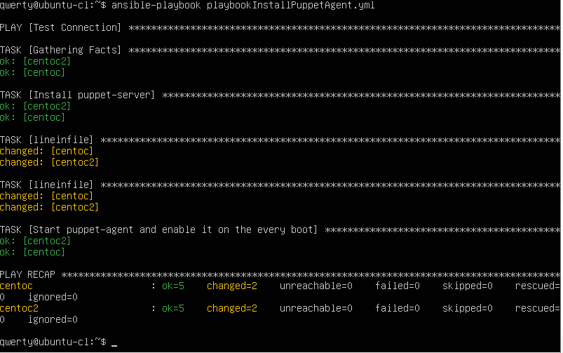
Вывод

Slide 15
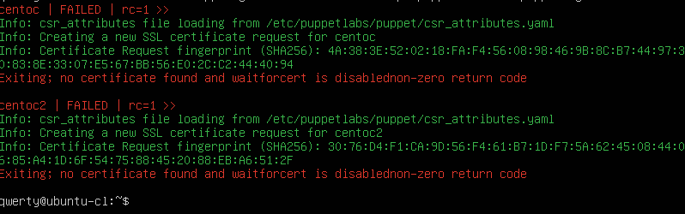
Проверка работы агентов

Slide 16
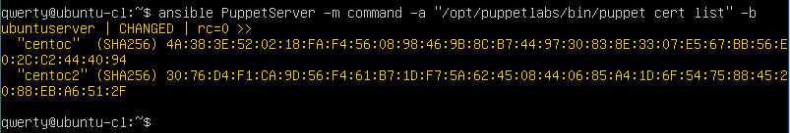
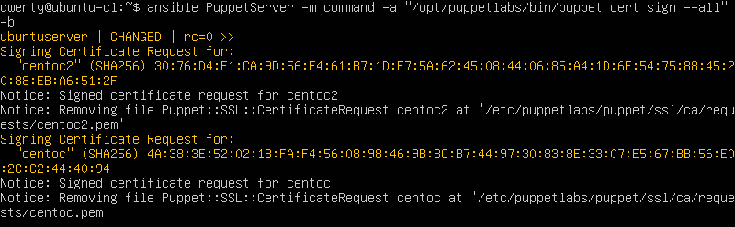
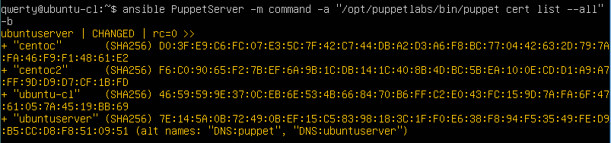
Подпись сертификатов

Slide 17
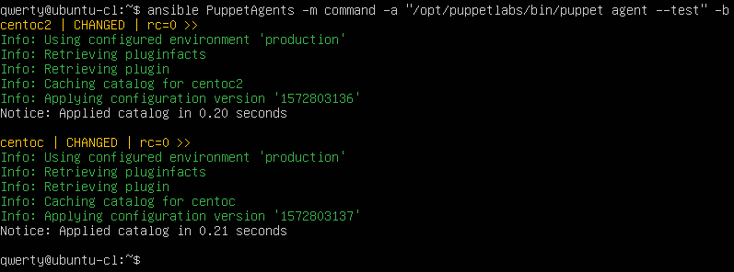
Тестовый запуск агентов

Slide 18
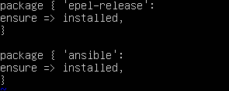
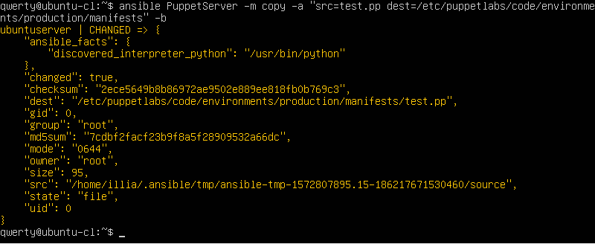
Манифест

Slide 19
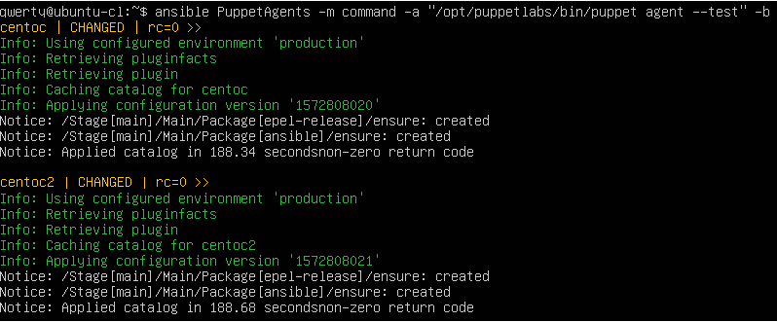
Применение манифеста

Slide 20
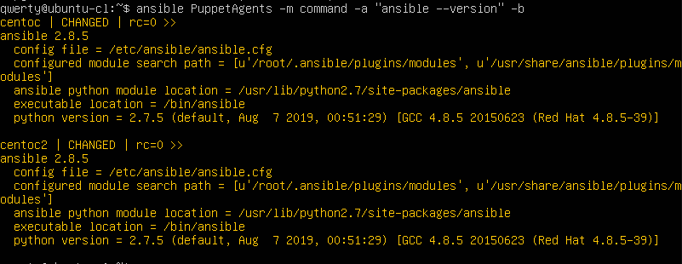
Проверка версии Ansible на хостах

Slide 21

Спасибо за внимание
https://github.com/illia-r/Projects

